Slide 1



INTRODUÇÃO A
INTELIGÊNCIA ARTIFICIAL
Luiz Alexandre de Sousa Freitas

Slide 2
Quem sou eu?

Slide 3
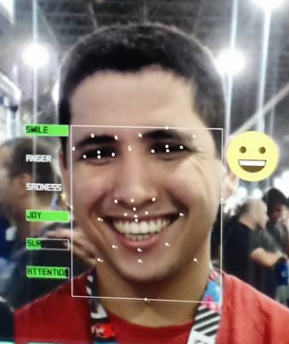
Quem sou eu?
Tecnólogo em Sistemas para Internet, atuando como Desenvolvedor na eSolution Tecnologia e entusiasta em Inteligência Artificial

Slide 4
Tópicos e objetivos
Como o computador pode agir como humanos
Inteligência Artificial
Importância dos dados
Machine Learning
Quais tipos de problemas que Machine Learning revolve?
Modelos
Como saber se a máquina aprendeu?
Alguns modelos
Exemplos :D

Slide 5
O que é Inteligência?

Slide 6


おはようございます

Slide 7
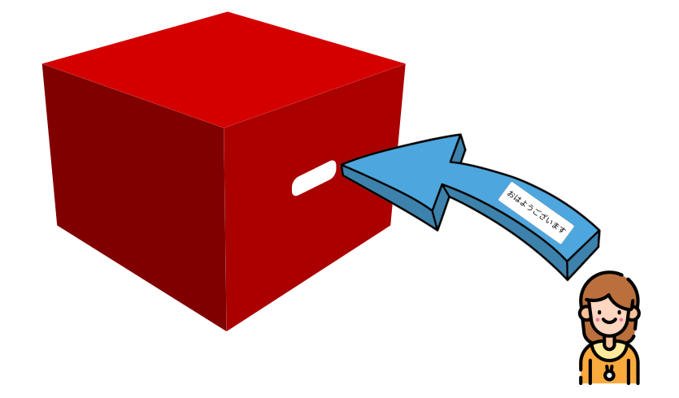

Slide 8


Slide 9
O que está dentro sabe Japonês?

Slide 10
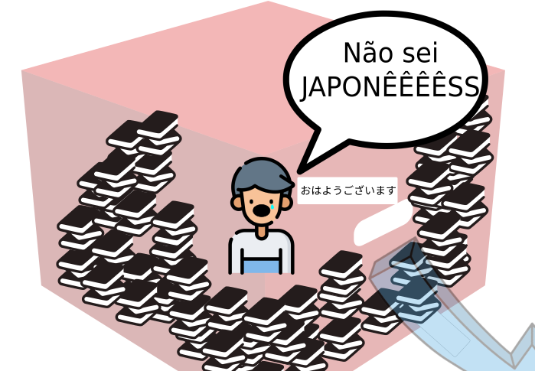

Slide 11
O que é Inteligência Artificial?

Slide 12
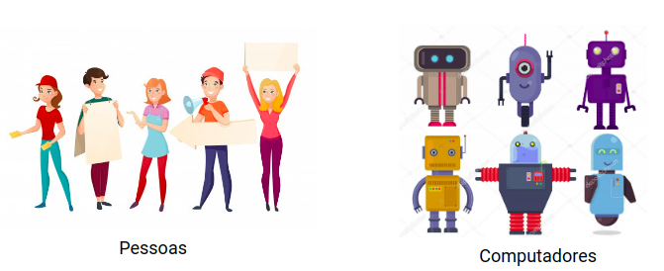

Slide 13
Pessoas aprendem com o passado :)

Slide 14
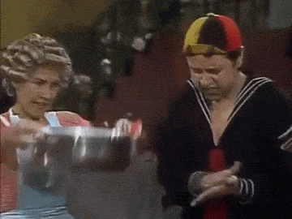
Notes:
https://www.youtube.com/watch?v=bYeteZQrUcE

Slide 15
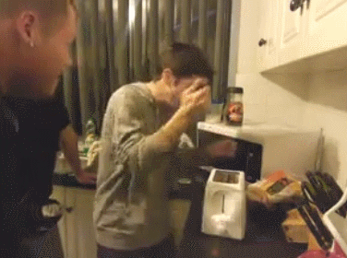
Notes:
https://www.youtube.com/watch?v=bYeteZQrUcE

Slide 16
Os computadores podem aprender com o passado também?

Slide 17
Passado para um computador se resume a Dados

Slide 18
Os computadores podem aprender com dados?

Slide 19
Importância dos dados
Com dados é possível treinar a máquina para encontrar padrões, fazer classificações e tomar decisões

Slide 20
Machine Learning

Slide 21
O que é Machine Learning?
Machine Learning é uma subárea da Inteligência Artificial, que nasceu da mistura de computação, probabilidade, estatística, reconhecimento de padrões e da teoria do aprendizado computacional...dito como: "campo de estudo que dá aos computadores a habilidade de aprender sem serem explicitamente programados" e Blá Blá Blá….

Slide 22
O que significa isso na prática??

Slide 23

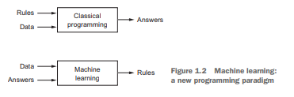
“This question opens the door to a new programming paradigm…. With machine learning, humans input data as well as the answers expected from the data, and out come the rules. These rules can then be applied to new data to produce original answers.”
François Chollet - Software Engineer - Google

Slide 24

What??

Slide 25
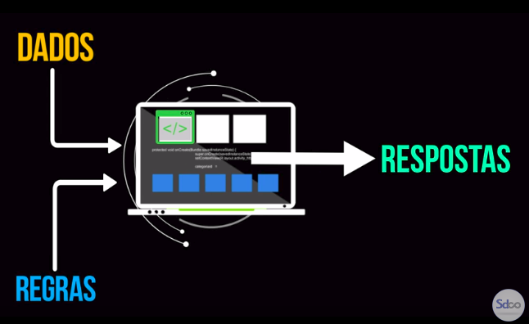
Programação Clássica
Reprodução CANAL SANCECO Youtube
Notes:
https://www.youtube.com/watch?v=XGJb_PMzTYc

Slide 26
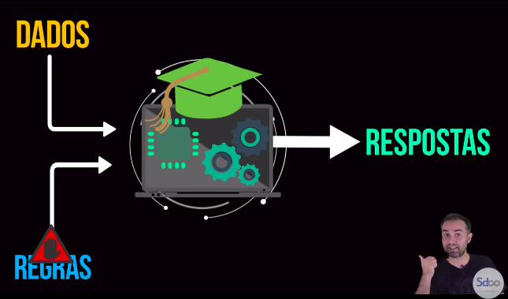
Programação Clássica
Reprodução CANAL SANCECO Youtube

Slide 27
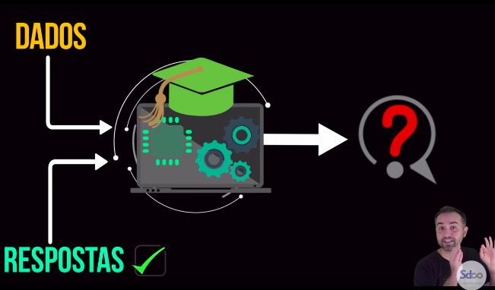
Reprodução CANAL SANCECO Youtube

Slide 28
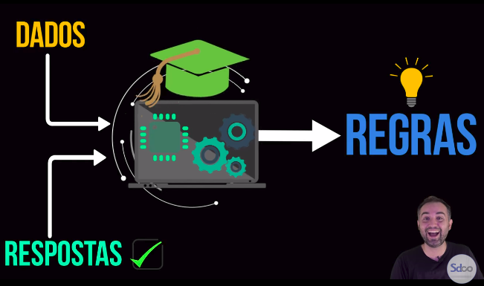
Reprodução CANAL SANCECO Youtube

Slide 29
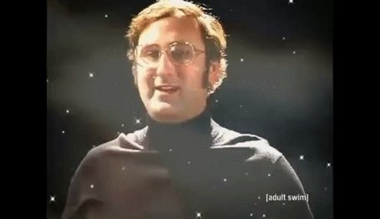

Slide 30
Isso é Machine Learning!

Slide 31

Um sistema que utiliza aprendizado de máquina é treinado com dados ao invés de ser treinado explicitamente

Slide 32
Que tipos de problemas Machine Learning resolve?

Slide 33
O que é isso? (Classificação)
Quanto é isso? (Regressão)
Quais são os grupos (Clusters)
O que eu faço agora (Aprendizado por reforço)

Slide 34
Aprendizado supervisionado

Slide 35
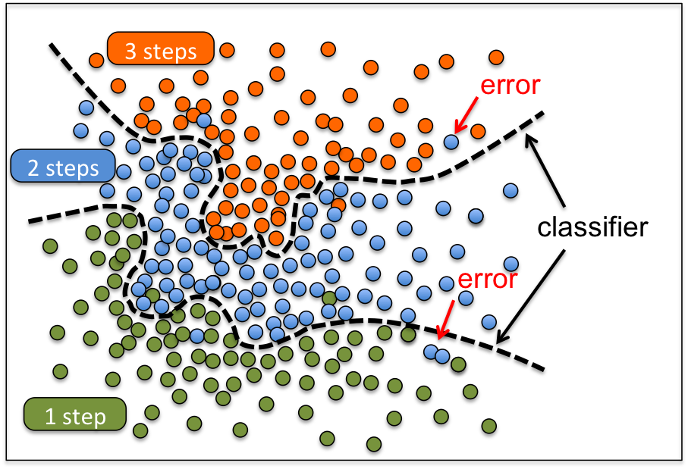
Classificação

Slide 36
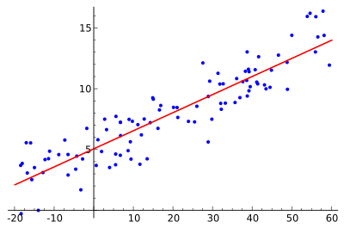
Regressão

Slide 37
Aprendizado não supervisionado

Slide 38
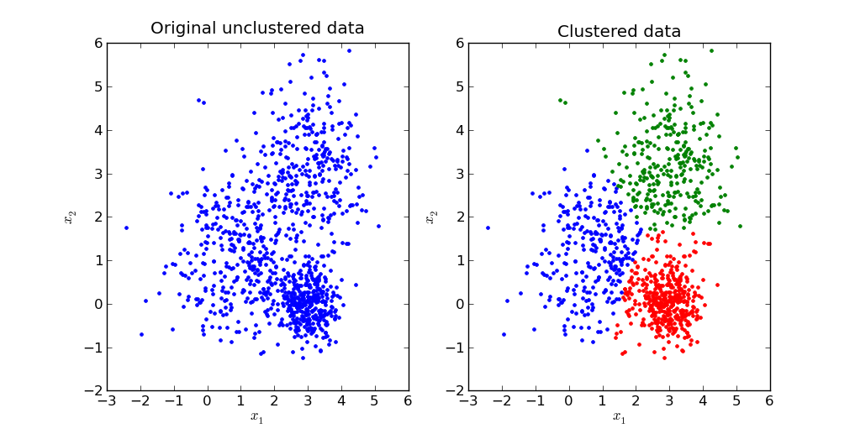
Clusters

Slide 39
Aprendizado por reforço

Slide 40
Exemplo
Sistema de recomendação de aplicativos

Slide 41
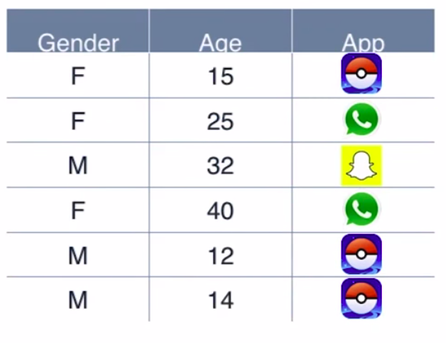
Notes:
https://www.youtube.com/watch?time_continue=3&v=1RonLycEJ34

Slide 42
Entre Gênero e idade, qual é mais decisivo para prever qual aplicativo será baixado pelo usuário?
Notes:
https://www.youtube.com/watch?time_continue=3&v=1RonLycEJ34

Slide 43
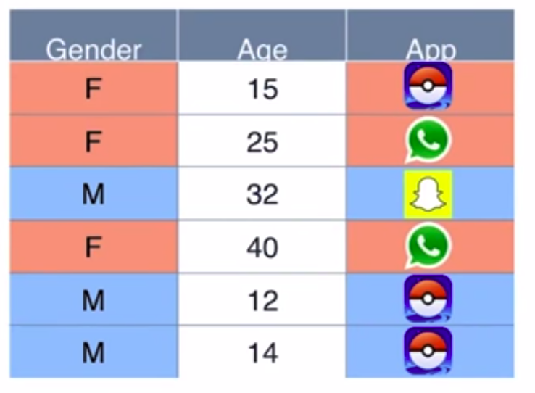
Por gênero??
Notes:
https://www.youtube.com/watch?time_continue=3&v=1RonLycEJ34

Slide 44
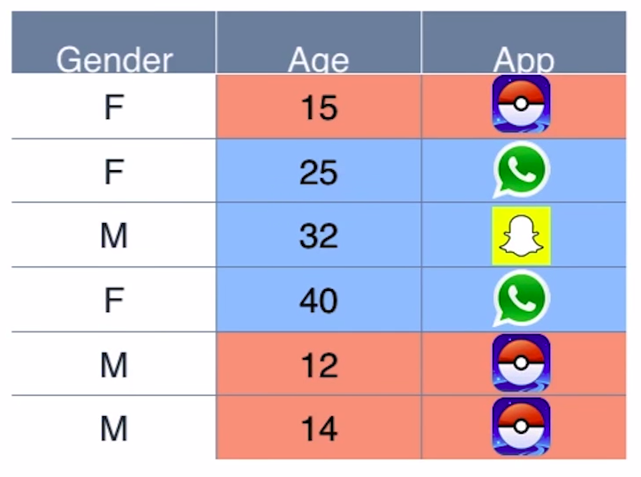
Por idade!
Notes:
https://www.youtube.com/watch?time_continue=3&v=1RonLycEJ34

Slide 45
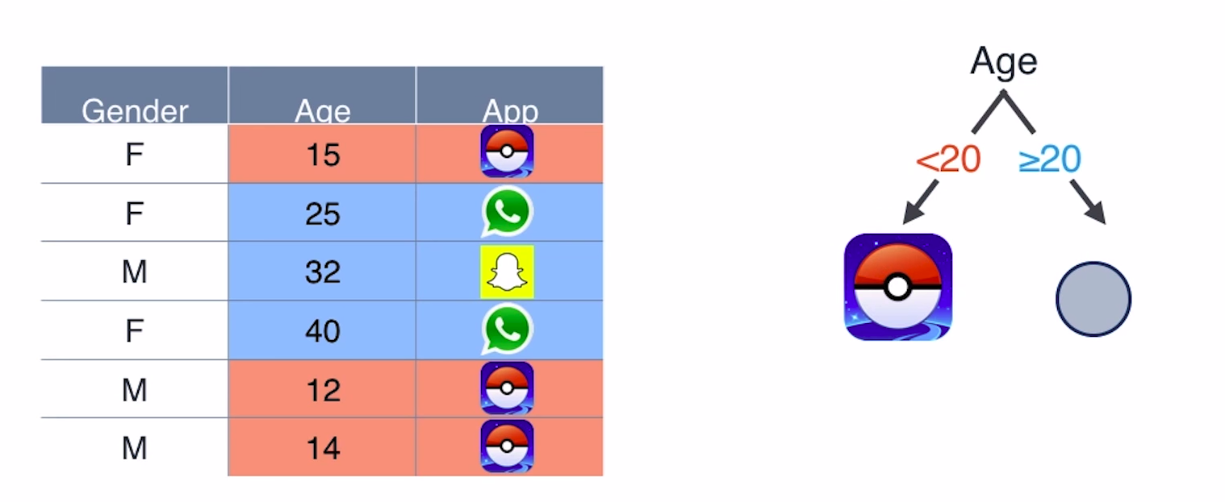
Notes:
https://www.youtube.com/watch?time_continue=3&v=1RonLycEJ34

Slide 46
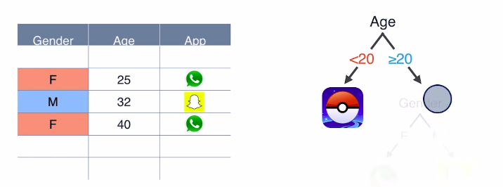
Notes:
https://www.youtube.com/watch?time_continue=3&v=1RonLycEJ34

Slide 47
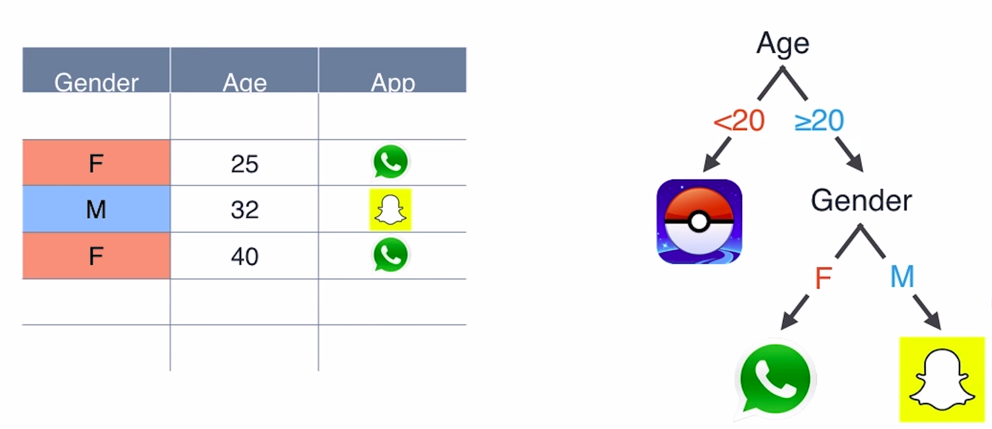
Novos Usuários, qual aplicativo recomendar?
1 - Masculino, 13
2 - Feminino, 26
3 - Masculino, 29
Notes:
https://www.youtube.com/watch?time_continue=3&v=1RonLycEJ34

Slide 48
Árvore de Decisão
Novos Usuários, qual aplicativo recomendar?
1 - Masculino, 13
2 - Feminino, 26
3 - Masculino, 29
Notes:
https://www.youtube.com/watch?time_continue=3&v=1RonLycEJ34

Slide 49
Dados e respostas
Notes:
https://www.youtube.com/watch?time_continue=3&v=1RonLycEJ34

Slide 50
Modelos de Machine Learning

Slide 51

Dados e respostas
Modelo
Notes:
https://www.youtube.com/watch?time_continue=3&v=1RonLycEJ34

Slide 52
Dados e respostas
Modelo
(Árvore de decisão)
Notes:
https://www.youtube.com/watch?time_continue=3&v=1RonLycEJ34

Slide 53
Treinar modelos de Machine Learning

Slide 54

Dados e respostas
Modelo
Modelo Treinado
Notes:
https://www.youtube.com/watch?time_continue=3&v=1RonLycEJ34

Slide 55
Dados e respostas
Modelo
Modelo Treinado
Notes:
https://www.youtube.com/watch?time_continue=3&v=1RonLycEJ34

Slide 56
Novos dados
1- F, 13
2- F, 25
3- M, 29
Dados e respostas
Modelo
Modelo Treinado
Notes:
https://www.youtube.com/watch?time_continue=3&v=1RonLycEJ34

Slide 57
Novos dados
1- F, 13
2- F, 25
3- M, 29
Dados e respostas
Modelo
Modelo Treinado
Respostas
Notes:
https://www.youtube.com/watch?time_continue=3&v=1RonLycEJ34

Slide 58

Exemplo de Árvore de Decisão
https://pt.akinator.com/game
Notes:
https://pt.akinator.com/game

Slide 59
Exemplo classificação de alunos

Slide 60
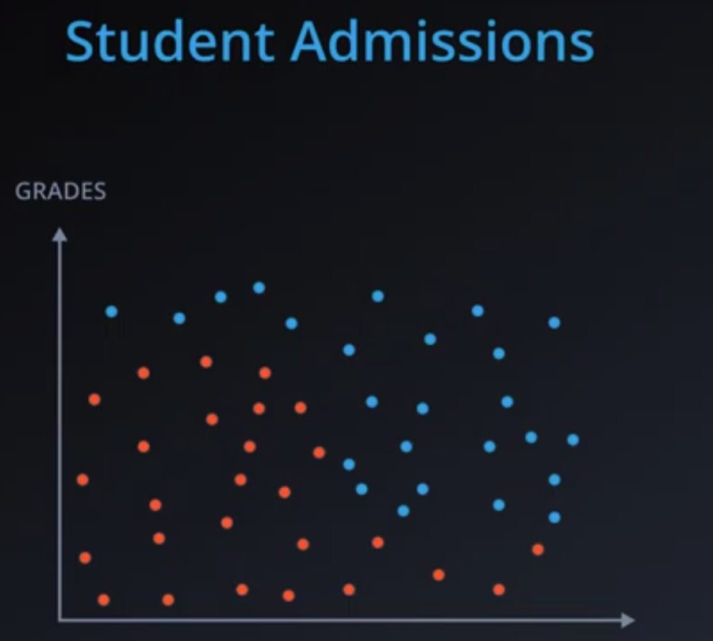
Test

Slide 61
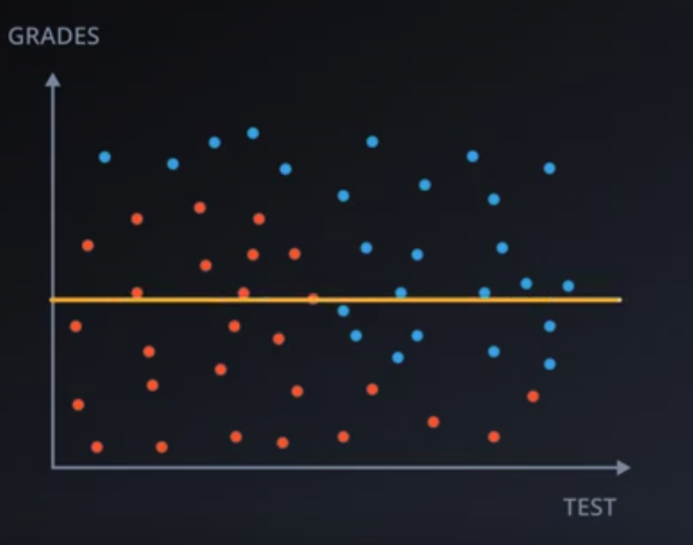

Slide 62
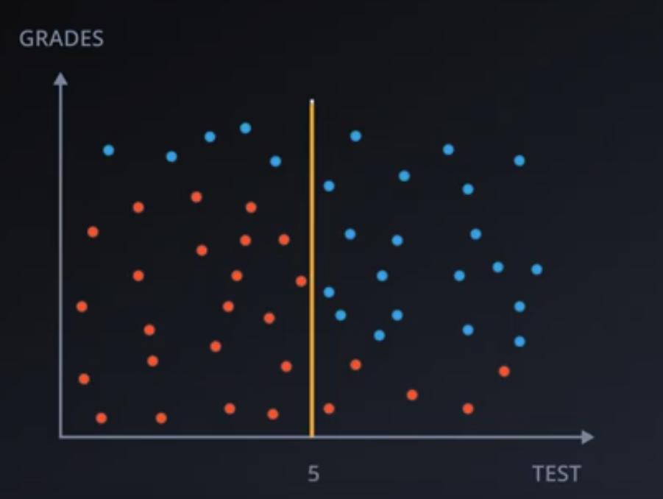
Uma linha vertical separa melhor os dados

Slide 63
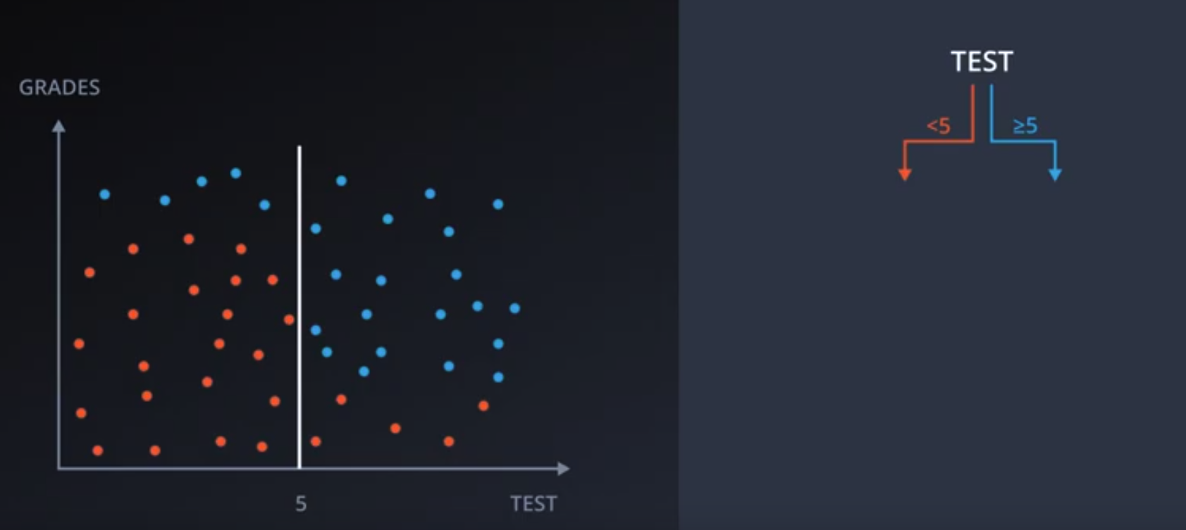

Slide 64
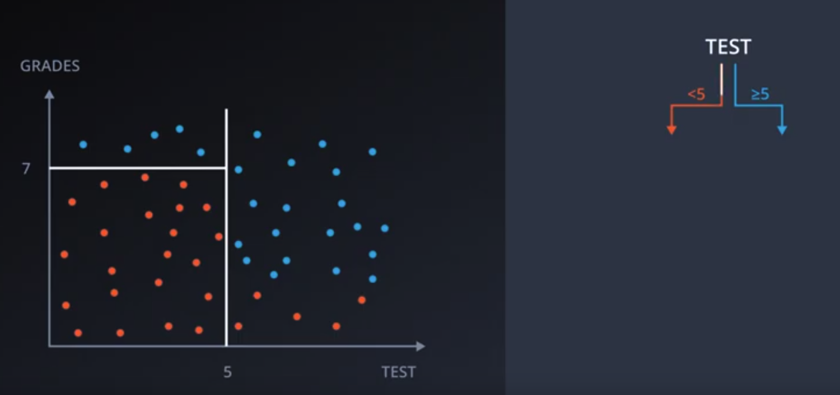

Slide 65
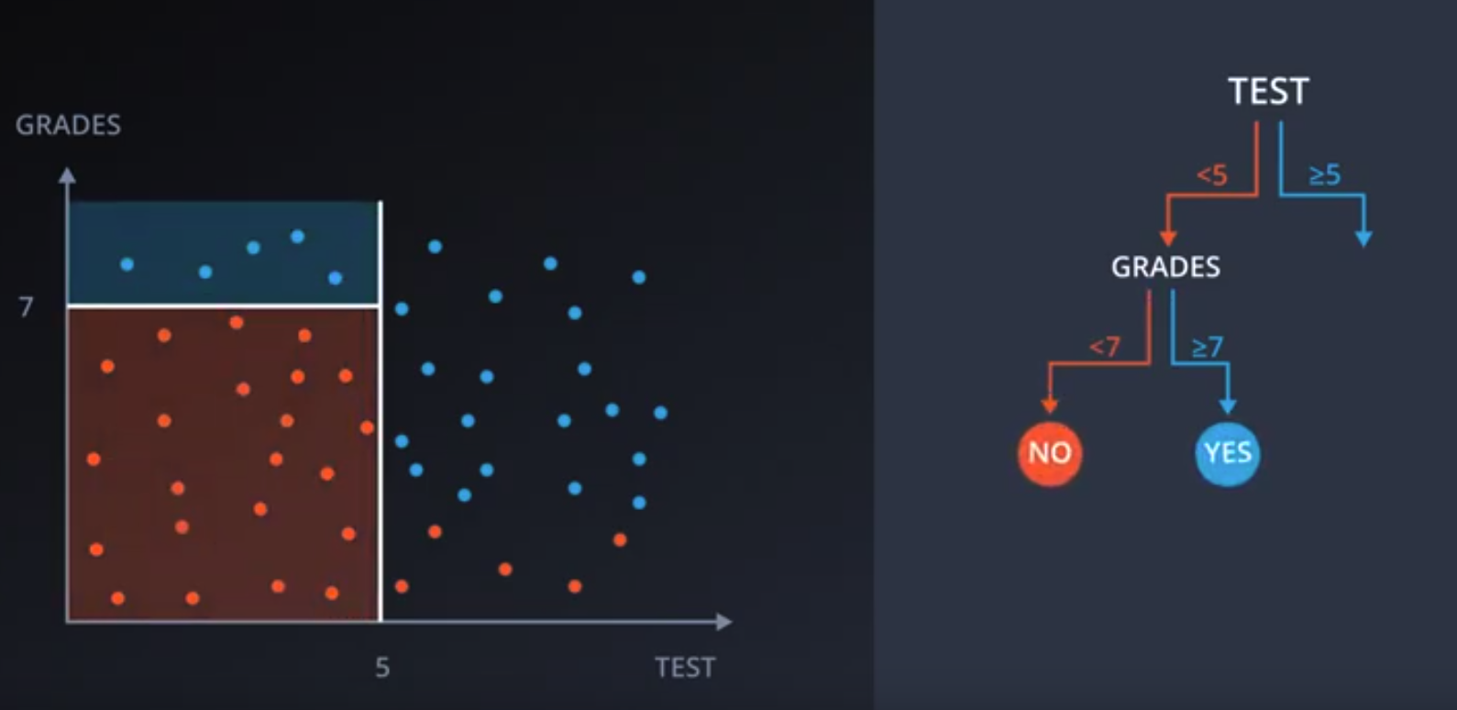

Slide 66
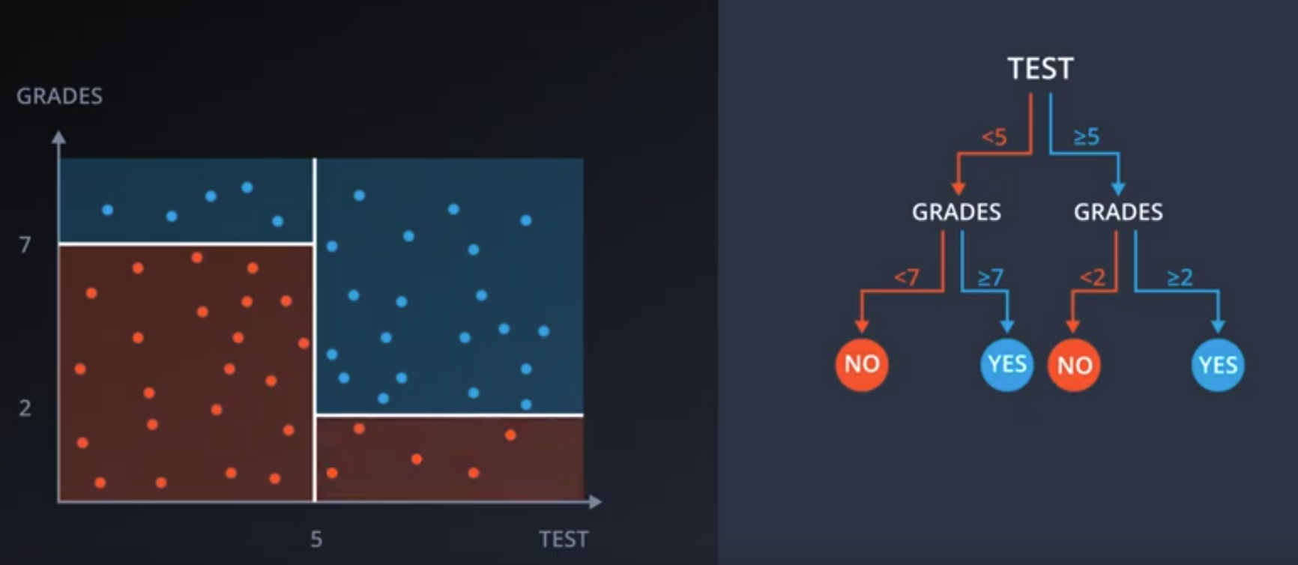

Slide 67
Como fazer a máquina aprender?
Escolher e treinar modelos a partir de dados

Slide 68
Como sei que meu modelo foi treinado corretamente?

Slide 69
Como sei que meu modelo foi treinado corretamente?
Divisão entre dados de treinamento e de teste

Slide 70
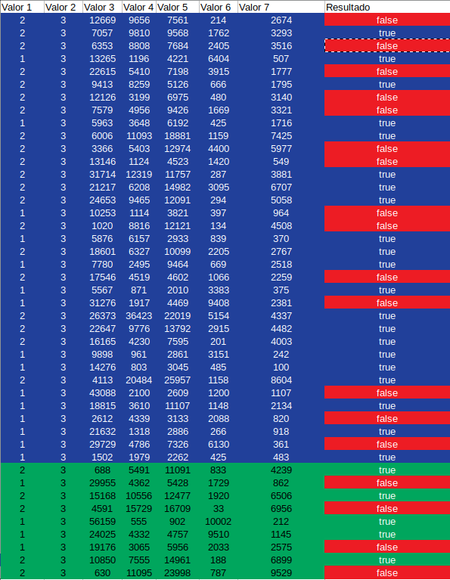
Dados
Treinamento
Teste

Slide 71
Dados de Teste
1- F, 15 (P)
2- F, 25 (W)
3- M, 32 (S)
Dados e respostas
Modelo
Modelo Treinado
1- F, 15, (P)
2- F, 25, (W)
3- M, 32, (S)
Notes:
https://www.youtube.com/watch?time_continue=3&v=1RonLycEJ34

Slide 72
Dados de Teste
1- F, 15 (P)
2- F, 25 (W)
3- M, 32 (S)
Dados e respostas
Modelo
Modelo Treinado
1- F, 15, (P) ----> P (OK)
2- F, 25, (W) ---> W (OK)
3- M, 32, (S)----> S (OK)
Notes:
https://www.youtube.com/watch?time_continue=3&v=1RonLycEJ34

Slide 73
Dados de Teste
1- F, 13 (P)
2- F, 25 (W)
3- M, 29 (S)
Dados e respostas
Modelo
Modelo Treinado
1- F, 15, (P) ----> P (OK)
2- F, 25, (W) ---> W (OK)
3- M, 32, (S)----> S (FAIL)
Notes:
https://www.youtube.com/watch?time_continue=3&v=1RonLycEJ34

Slide 74
Precisão e acurácia do modelo

Slide 75
Dados de Teste
1- F, 13 (P)
2- F, 25 (W)
3- M, 29 (S)
Produção
Dados e respostas
Modelo
Modelo Treinado
98.12% de acurácia
1- F, 15, (P) ----> P (OK)
2- F, 25, (W) ---> W (OK)
3- M, 32, (S)----> S (OK)
Notes:
https://www.youtube.com/watch?time_continue=3&v=1RonLycEJ34

Slide 76
Quais modelos mais populares

Slide 77
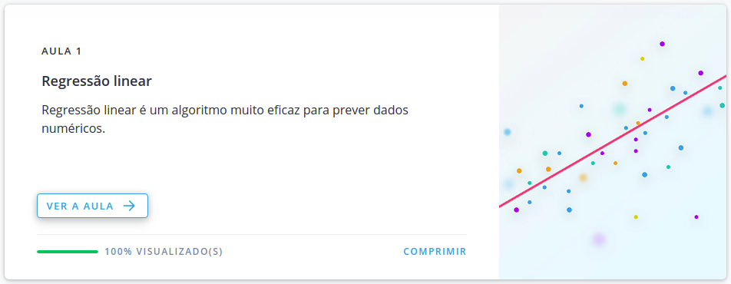
Aprendizagem Supervisionada

Slide 78
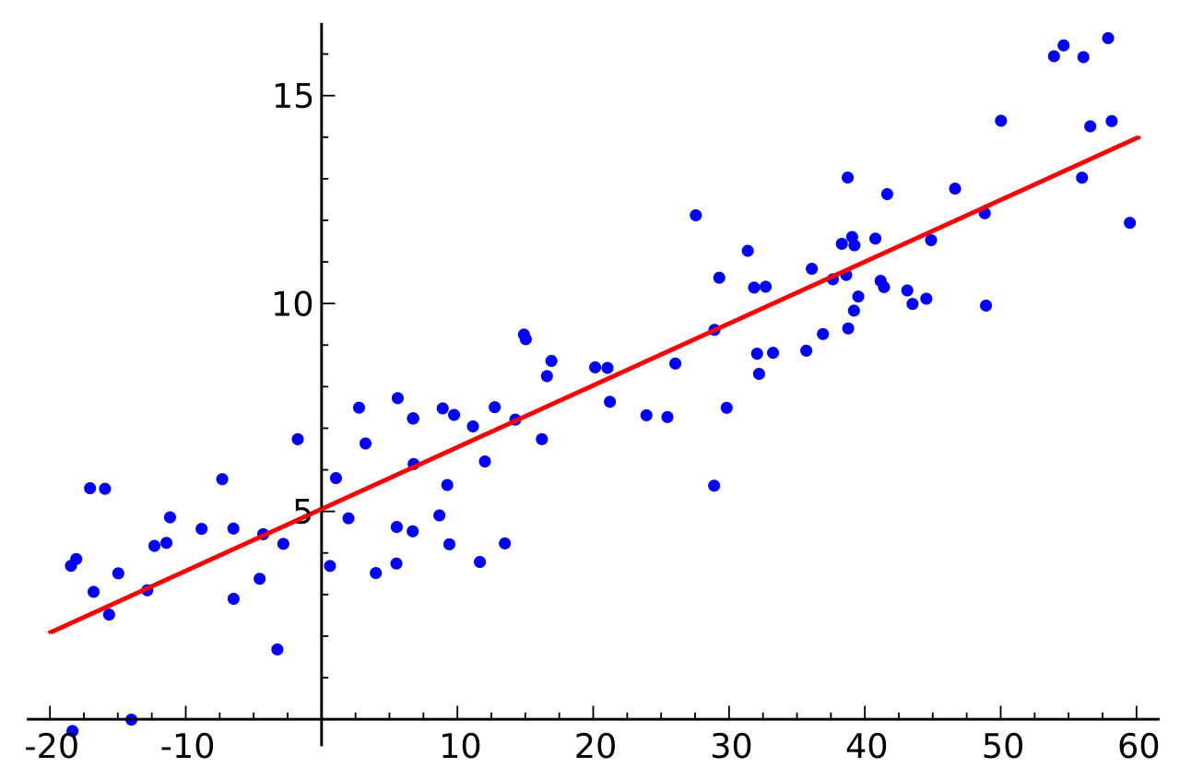

Slide 79
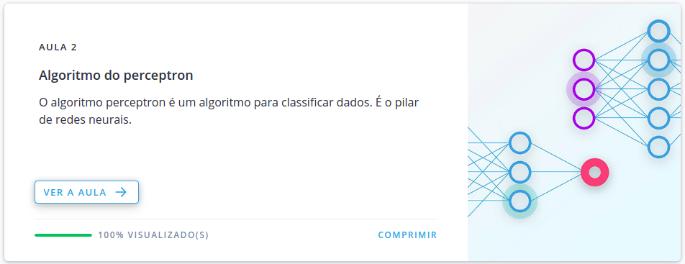

Slide 80
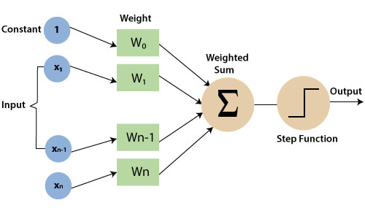

Slide 81
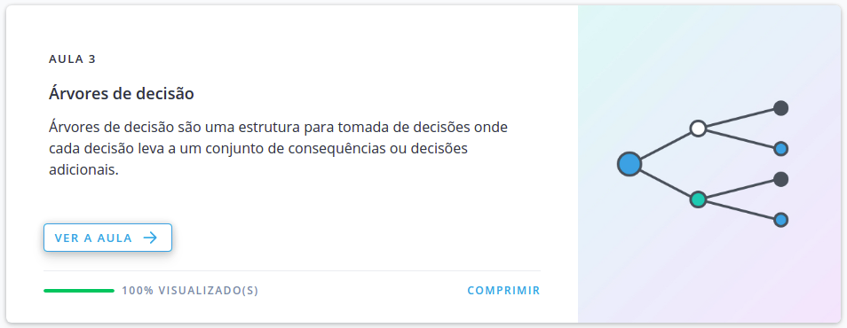

Slide 82
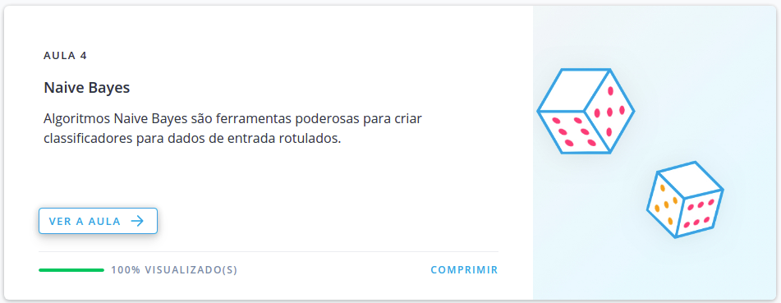

Slide 83
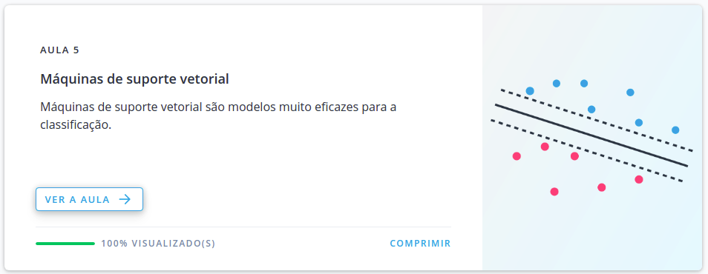

Slide 84
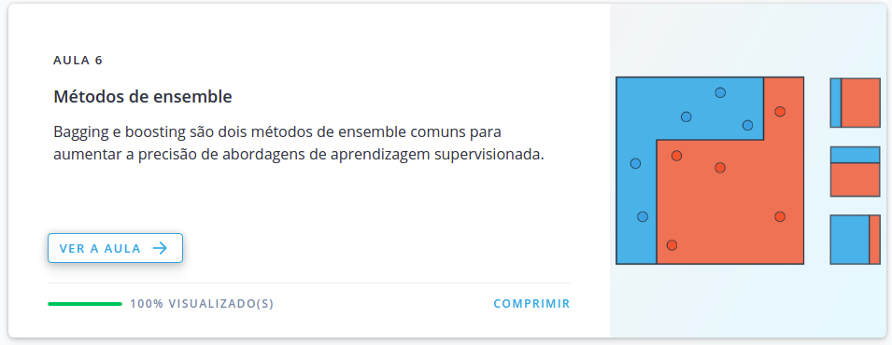

Slide 85
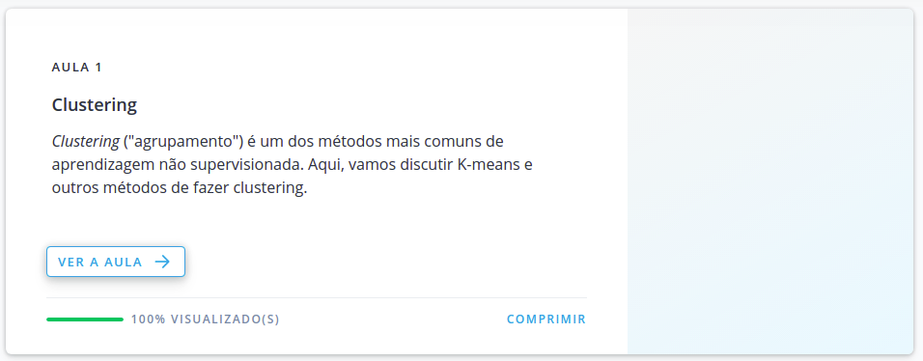
Aprendizagem Não Supervisionada

Slide 86



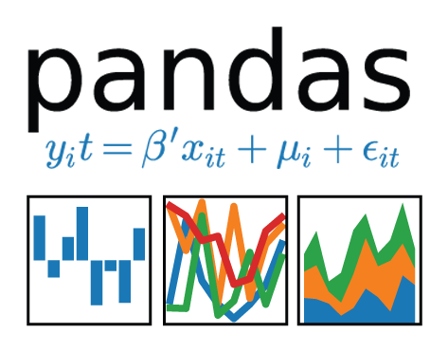


Ferramentas e mais :)

Slide 87
Exemplo com TensorFlow

Slide 88
Você sabia que constantemente você treina máquinas?

Slide 89
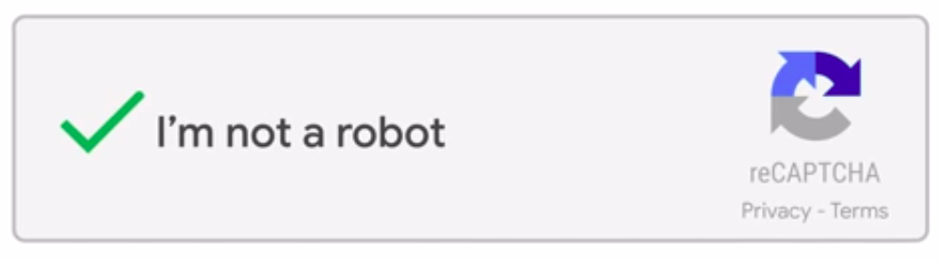
Google reCAPTCHA

Slide 90
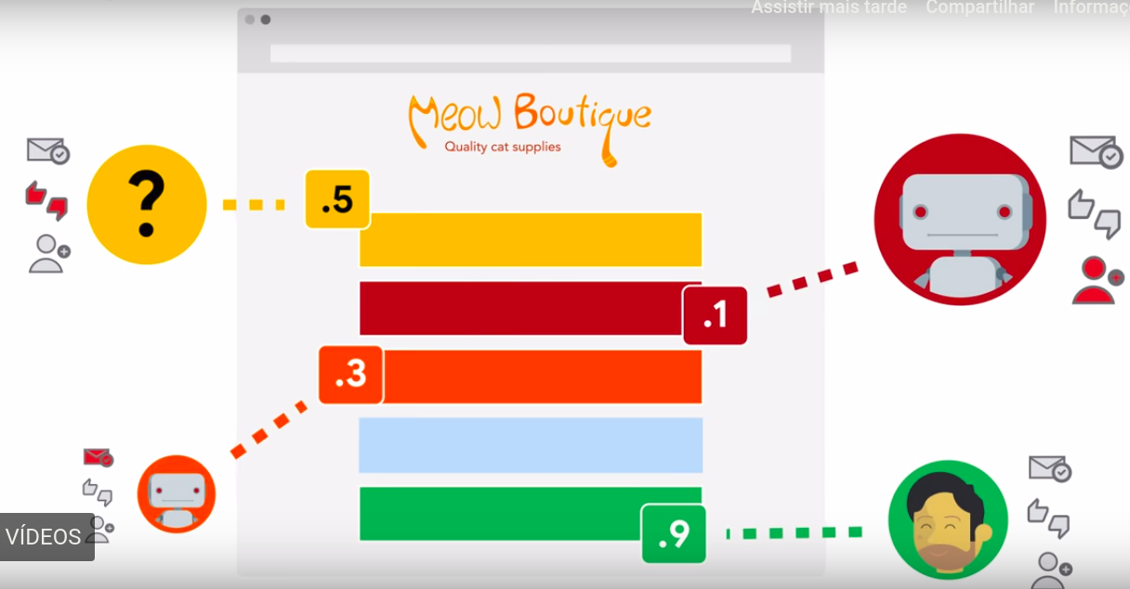

Slide 91
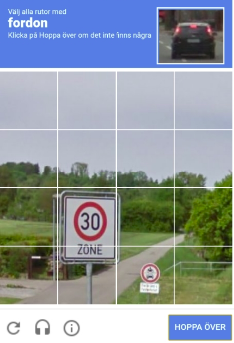
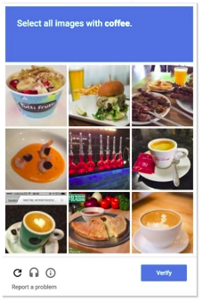
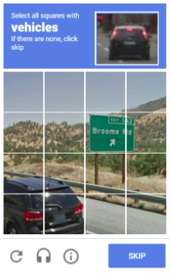
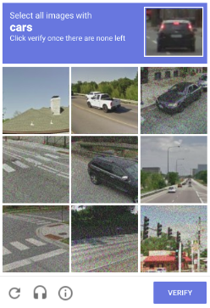

Slide 92
Perguntas?

Slide 93
Obrigado

